Slide 1
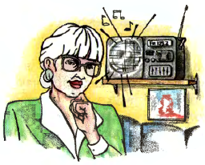
Повторение пройденного:
Мама слушает передачу по радио. Назови источник и приёмник информации. Какой это источник?
Чем отличаются источники информации от приёмников информации?

Slide 2
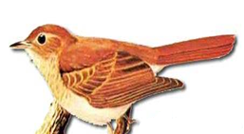
Понаблюдай за работой светофора. Кто его создал? Какой это источник информации? Назови вид информации.
Послушай пение соловья. Где он живёт?
Соловей- это какой источник информации?
Назови вид информации
Чем отличаются искусственные источники информации от естествественных источников?

Slide 3
С помощью волшебных часов отгадай тему урока:
Тема урока:
«Носители информации»:
10 | 3 | 4 | 5 | 8 | 1 | 2 | 6

Slide 4
Узнать цель урока поможет учебник. Стр. 28.

Slide 5
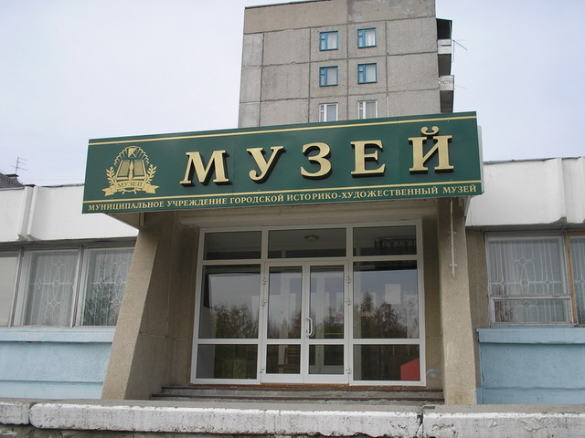
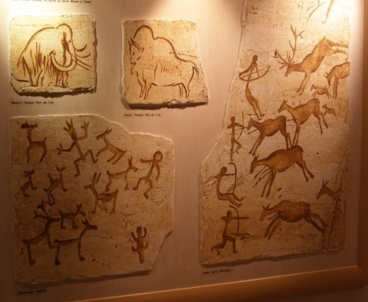
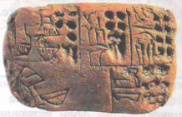
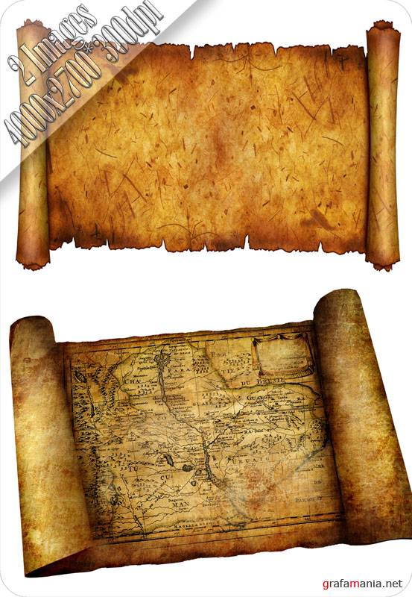
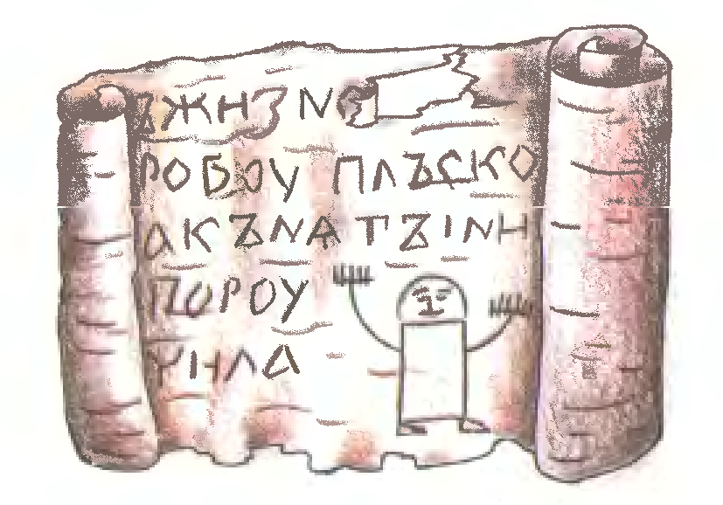
Вспомни, какие носители информации хранятся в музеях?
Подумай, какие материалы использовали древние люди для изготовления носителей информации?

Slide 6
Отгадай загадку и вспомни, когда и где был изобретён самый распространённый носитель информации.
В древнее время, в 105 году
Китаец Цай Лунь у всех на слуху.
Взял он свою рыболовную сеть
И создал одну очень нужную вещь.
С этого времени мир преуспел.
Ненужными стали дощечки и мел.
Годится та вещь для чернил и письма.
Узнали, ребята? _________ она.
Бумага

Slide 7
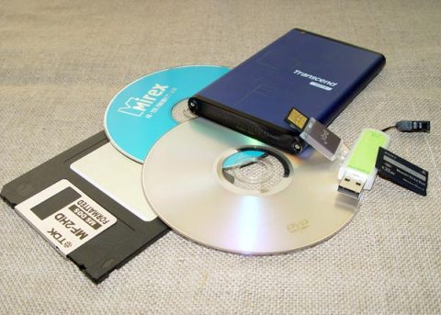
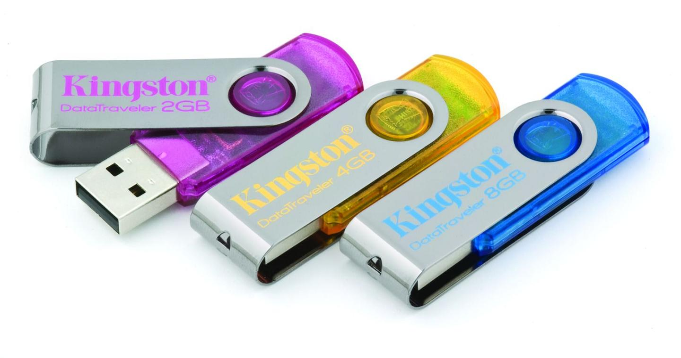
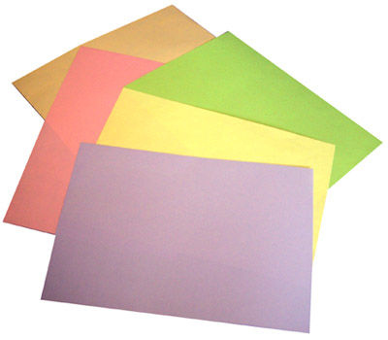
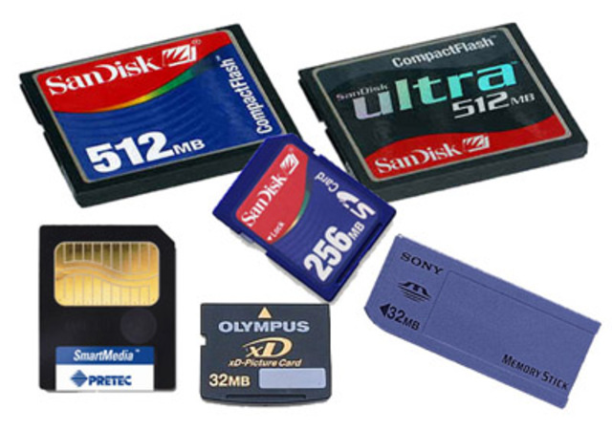
Назови современные носители информации.

Slide 8
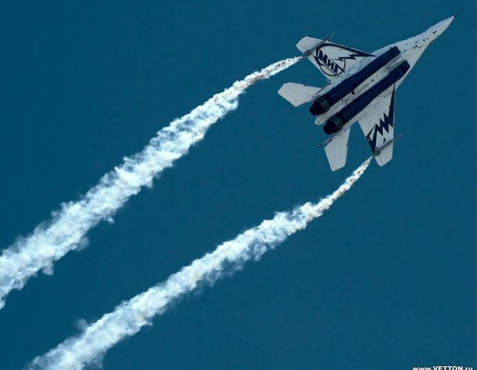
Соедини стрелками по смыслу. Объясни своё решение.
Долговечный носитель
Недолговечный носитель

Slide 9
Прочитай в учебнике о самом главном на стр. 35. Расскажи что ты вспомнил и узнал нового на уроке?

Slide 10
Использованные материалы:
Матвеева Н.В., Челак Е.Н и другие. «Информатика 3 класс». ФГОС. БИНОМ. 2012 г.
Наталья и Сергей Гордиенко. «Большая книга логических игр и головоломок». АСТ Астрель. Мостква 2005г.
http://animo2.ucoz.ru/_ph/14/2/6763160.gif
http://bukashka.org/wp-content/2010/01/solovey.jpg
http://zvuki-tut.narod2.ru/solovei_poet_schebechet/Solovei_poet_schebechet.mp3
http://s44.radikal.ru/i103/1005/c0/ed58ca0c2522.jpg
http://www.zapoved.net/catalog/img_originals/5760.jpg
http://mycelebrities.ru/publ/sobytija/izobretenija/izobretenie_bumagi/27-1-0-170
http://vazhnews.com/wp-content/uploads/2012/12/nositeli_informacii.jpg
http://2lex.info/wp-content/uploads/2012/04/bruceleestore@111.jpg
http://stat20.privet.ru/lr/0b288067a8b40917d1299fedc5d37ab0
http://showbrand.ru/files/article_images/OfficeBum.jpg
http://images.yandex.ru/

